Slide 1

По-русски говоря
Не страшно под пулями мертвыми лечь,
Не горько остаться без крова,-
И мы сохраним тебя, русская речь,
Великое русское слово.
А. Ахматова

Slide 2
Ответы на задание «Омонимы»

Slide 3



Ключ

Slide 4

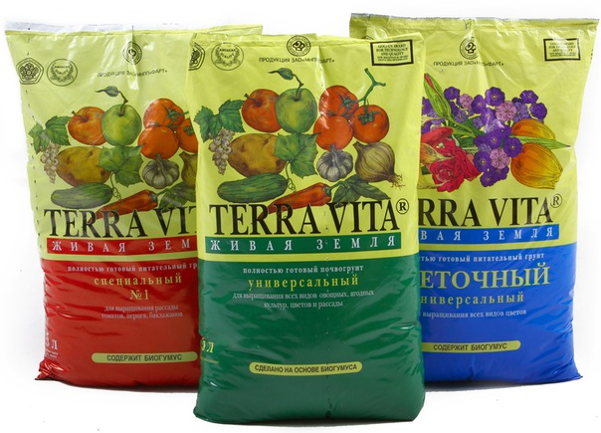
Грунт

Slide 5

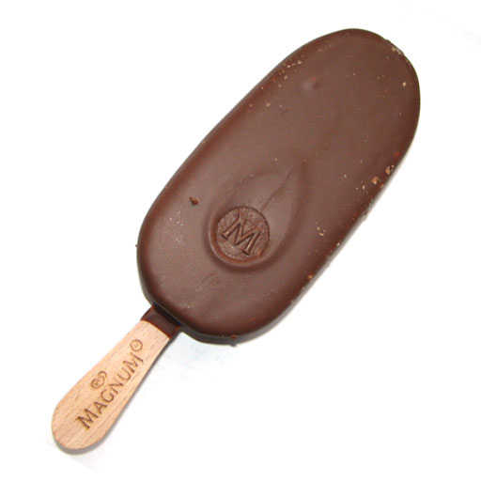
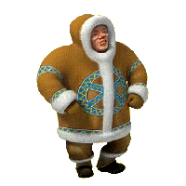
Эскимо(с)

Slide 6

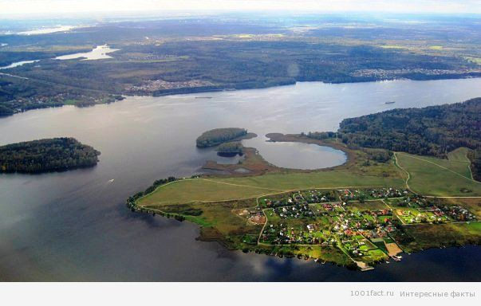
Амур

Slide 7
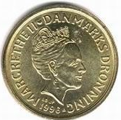
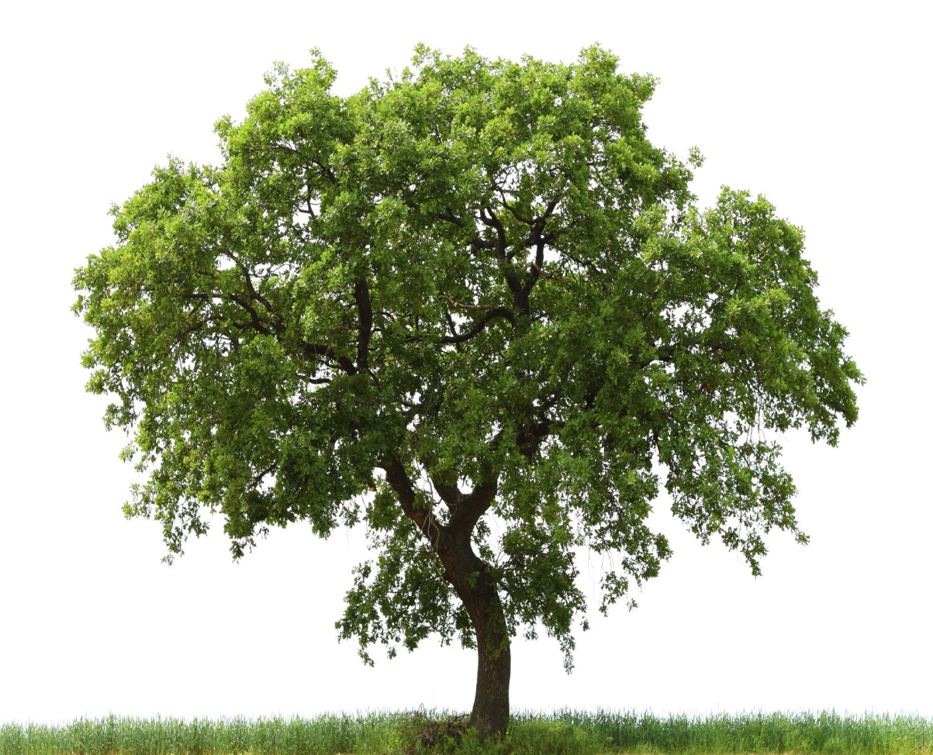
Крона

Slide 8
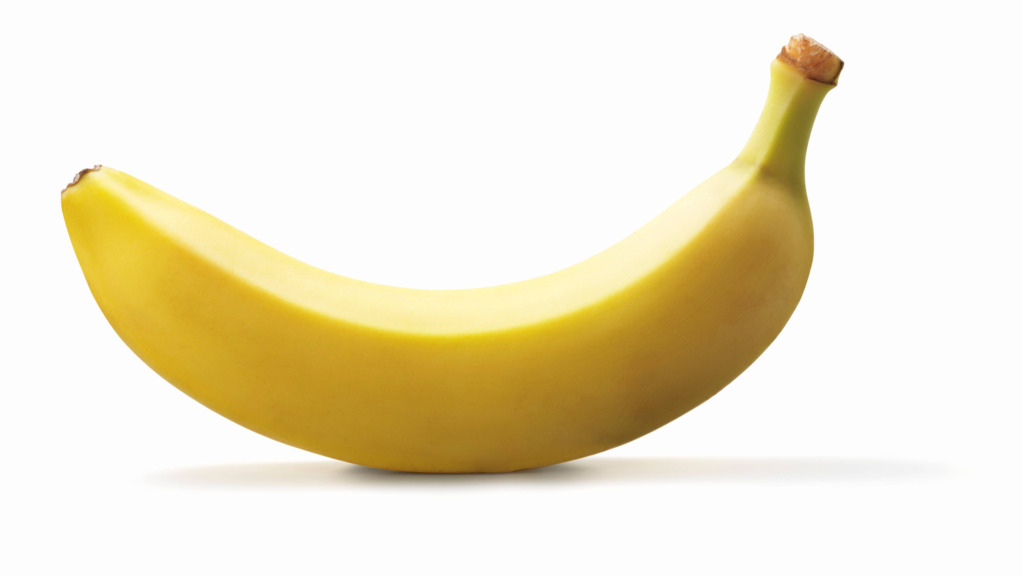

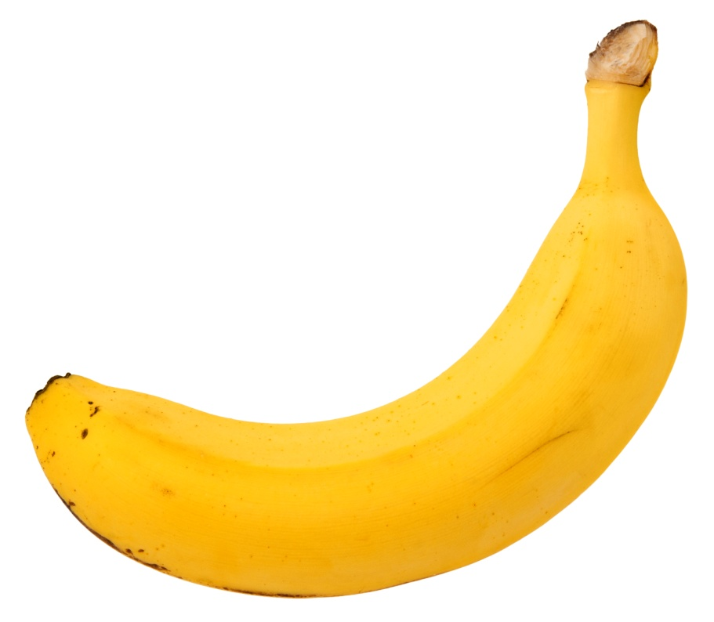
Банан

Slide 9
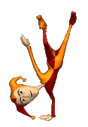
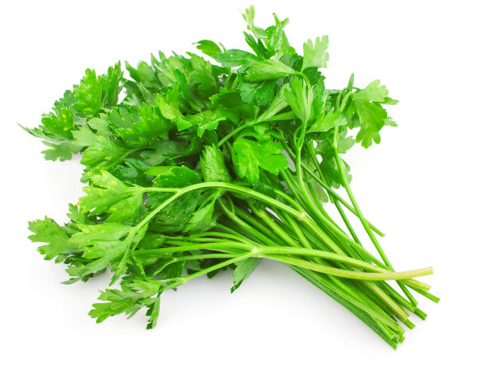
Петрушка

Slide 10
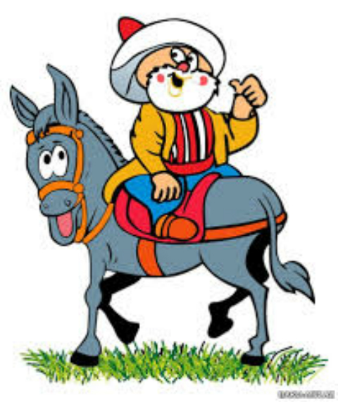
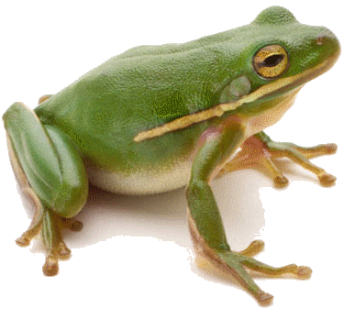
Ага

Slide 11
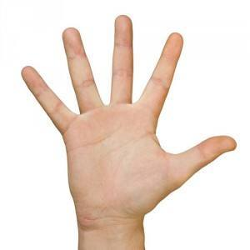
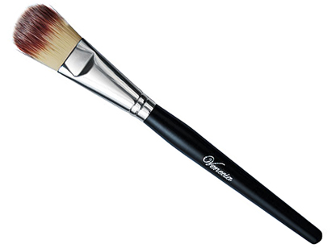
Кисть

Slide 12


Тюбик

Slide 13
Заумные пословицы
1. Пробный экземпляр изделия из теста склонен принимать шарообразную форму.
2. Представители малоимущего класса склонны к проявлению нестандартного мышления.
3. При посещении одного из пунктов постлетального маршрута следует уступить дорогу кровному родственнику старшего поколения.
4. Попадание ороговевшего отростка волосяного покрова в липкую субстанцию предполагает абсолютную вероятность летального исхода для мелкого представителя класса птиц.
5. Количество потребленной пищи существенно не влияет на направление визуальных интересов представителей семейства псовых.
6. При отсутствии информации о рельефе местности индивид не в состоянии подготовить амортизационный материал.
7. Единичный минимальный объем гидроксида водорода приводит к эрозии скальных пород.

Slide 14
Ответы
Первый блин комом
Голь на выдумку хитра
Поперек батьки в пекло не лезут
Коготок увяз – всей птичке пропасть
Сколько волка ни корми, он все в лес смотрит
Знал бы где упадешь – соломки подстелил
Вода камень точит

Slide 15
Поле брани

Slide 16
Халтура
А) легкий заработок сверх основного у певчих в церкви
Б) награды в виде медали из дешевой меди
В) проверка документов при въезде в город

Slide 17
Сволочь
А) сборщик налогов в Киевской Руси
Б) люди, которые собрались в определенное место
В) поселение на границе двух волостей

Slide 18
Изверги
А) слишком говорливые люди
Б) древнерусские фермеры, покинувшие общину ради частного землепашества
В) дети, подвергнутые публичной порке

Slide 19
Идиот (в переводе с древнегреческого)
А) человек, умеющий читать
Б) человек, отказавшийся продолжать ремесло своего отца
В) частное лицо

Slide 20
Подлец в польском языке
А) простой, незнатный человек
Б) убежденный холостяк с большим состоянием
В) человек, скрывающийся от воинской службы

Slide 21
Болван
в древнерусском языке
А) бескорыстный человек
Б) вдовец
В) массивная глыба, скала

Slide 22
Олух
А) пастух
Б) конюх
В) староста деревни

Slide 23
Негодяй
А) недоверчивый человек
Б)рекрут, не годный к воинской службе
В) человек, не способный к тяжелому физическому труду

Slide 24
Зараза
А) прелесть, очарование
Б) девушка, которая заразительно смеется
В) некрасивая девушка

Slide 25
Поганец в переводе с латыни
А) пограничник
Б) человек, не разбирающийся в грибах, собирающий одни поганки
В) селянин, сельский житель

Slide 26
Ответы:
Халтура – легкий заработок сверх основного у певчих в церкви
Сволочь - люди, которые собрались в определенное место
Изверги - древнерусские фермеры, покинувшие общину ради частного землепашества
Идиот в переводе с древнегреческого – частное лицо
Подлец в польском языке – простой, незнатный человек
Болван в древнерусском языке – массивная глыба, скала
Олух – пстух
Негодяй - рекрут, непригодный к воинской службе
Зараза – прелесть, очарование
Поганец в переводе с латыни – селянин, деревенский житель

Slide 27
Американизмы
1 | испытание
2 | на связи
3 | ненавистник
4 | новая технология
5 | ныряние
6 | образ
7 | одобрение
8 | отдых
9 | отстающий
10 | поддержка
11 | подросток
12 | покупки
13 | пользователь
14 | приглашение,
15 | распродажа,
16 | творчество
17 | торговая марка
18 | уборка
19 | улучшение
20 | устройство
21 | фальшивка
22 | экран
испытание
на связи
ненавистник
новая технология
ныряние
образ
одобрение
отдых
отстающий
поддержка
подросток
покупки
пользователь
приглашение,
распродажа,
творчество
торговая марка
уборка
устройство
фальшивка
экран

Slide 28
Американизмы
1 | аватар | образ | 12 | онлайн | на связи
2 | аутсайдер | отстающий | 13 | релакс | отдых
3 | бренд | торговая марка | 14 | саппорт | поддержка
4 | гаджет | устройство | 15 | сэйл | распродажа
5 | дайвинг | ныряние | 16 | тест-драйв | испытание
6 | дисплей | экран | 17 | тинейджер | подросток
7 | инвайт | приглашение | 18 | тюнинг | улучшение
8 | клининг | уборка | 19 | фейк | фальшивка
9 | креатив | творчество | 20 | хейтер | ненавистник
10 | лайк | одобрение | 21 | шопинг | покупки
11 | ноу-хау | новая технология | 22 | юзер | пользователь

Slide 29
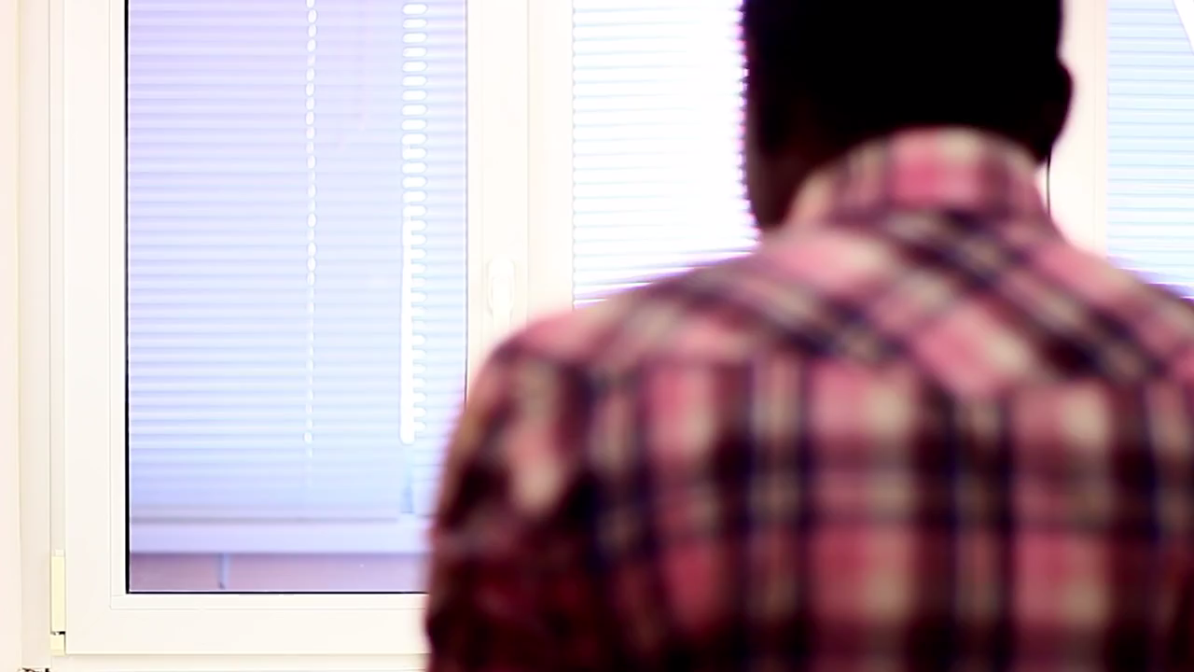
Русский язык
глазами иностранца

Slide 30
Ответы на задание «Русский глазами иностранца»
Вопрос на зацепку | Вопрос на засыпку
У нас сплошные нервотряпки | Сплошные нервотрепки
У меня волосы на дыбе стоят | Волосы дыбом стоят
Все закроется медными тазами | Накроется медным тазом
Ты – деловой огурец | Деловая колбаса
Последний смех останется за нами | Хорошо смеется тот, кто смеется последним
Стою перед вилкой дороги и не знаю куда ехать | Перед развилкой дороги
Не надо валяться дураками | Валять дурака
Шалаш с мылом - рай | С милым рай в шалаше
На чужую кровать рот не разевать | На чужой каравай рот не разевай
Он вчера забросил коньков | Отбросил коньки
Забить двух яйцев | Убить двух зайцев
Не надо накачивать на меня бочки | Катить на меня бочку
Все что они вложили вышло сначала блинком | Первый блин комом
Я слышал крайним ухом | Слышал краем уха
Ты меня не держи, как дурак, я все понимаю | Не держи меня за дурака

Slide 31
Знаем ли мы русские поговорки?

Slide 32
Знаем ли мы поговорки?
Ни рыба, ни мясо, ни кафтан, ни ряса.
Собаку съели, хвостом подавились.
Ума палата, да ключ потерян.
Два сапога пара, да оба левые.
Дураку хоть кол теши – он своих два ставит.
Рука руку моет, да обе свербят.
Везет как субботнему утопленнику – баню топить не надо.
Ворон ворону глаз не выклюет, а и выклюет, да не вытащит.
Голод не тетка – пирожка не поднесет.
Губа не дура, язык не лопата.
За битого двух небитых дают, да не больно-то берут.
Кто старое помянет - тому глаз вон, а кто забудет – тому оба.

Slide 33

Конкурс грамотеев

Slide 34

Спасибо за игру!

